Slide 1
Fv. 30 Støren – Røros
Bompengeprosjekt
Folkemøte Midtre Gauldal 30.august 2022

Slide 2
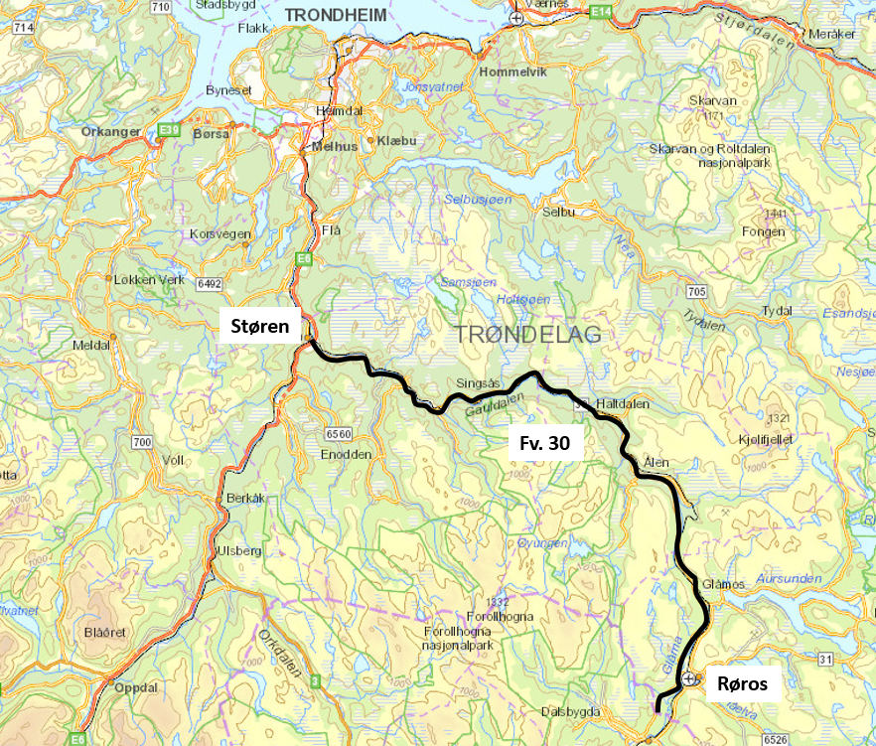
Utfordringer
Lengde ca. 110 km
70 trafikkulykker
(2011-2022)
90 skredhendelser (2011-2022)
Gaula – verna vassdrag og flom
Jernbane – kryssing og nærføring
Notes:
Initiativ fra Rute 30 – samarbeidsforum for kommunene og fylkeskommunen

Slide 3
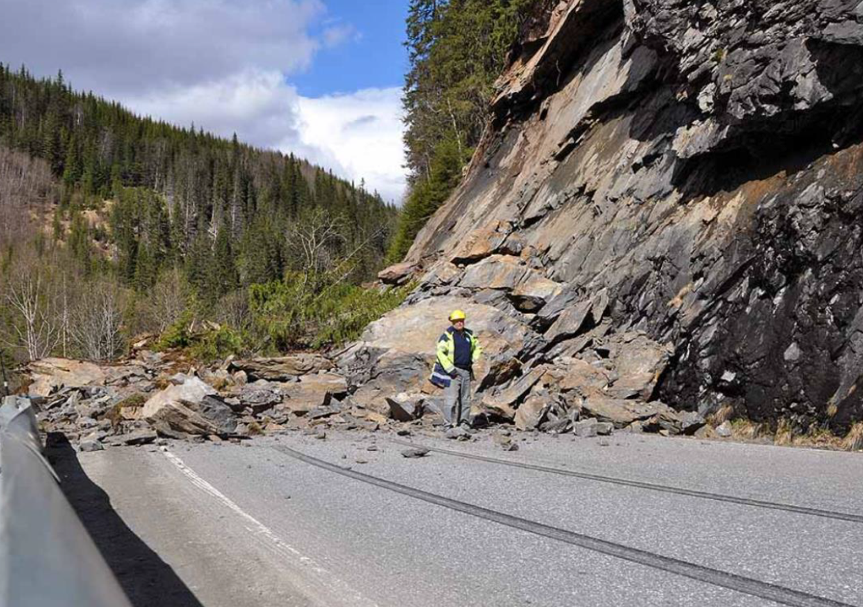
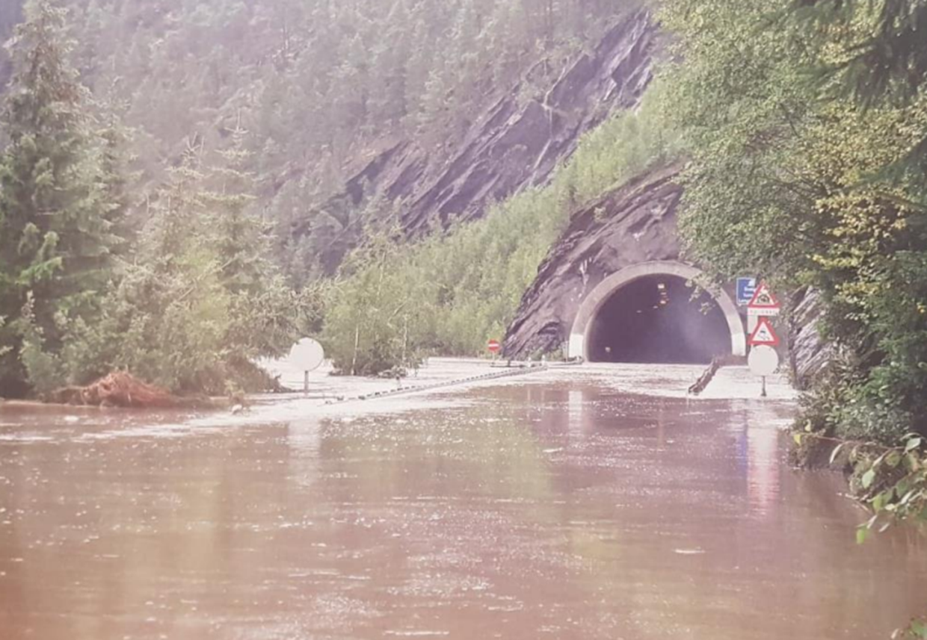
Utfordringer
Foto: Ole Jørgen Kjellmark
Foto: Bente Tamlagsrønning Berg
Notes:
Svølgja - Ras i 2013 – flom i 2011.

Slide 4
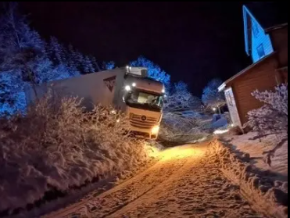
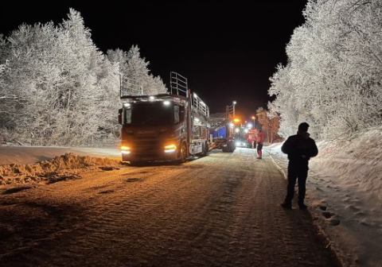
Utfordringer
Foto: Trønderbladet
Foto: Nea Radio
Notes:
Bonesøyan og Nesvollbakken

Slide 5
Målsetting
«Mest mulig økt sikkerhet og framkommelighet for personbil, næringstrafikk og myke trafikanter innenfor tilgjengelige rammer»
Notes:
Styringsgruppe har ledet arbeidet. Økt trafikksikkerhet og økt sikkerhet mot skred og flom. Framkommelighet: Raskere veg og mindre stengt veg p.g.a skred

Slide 6
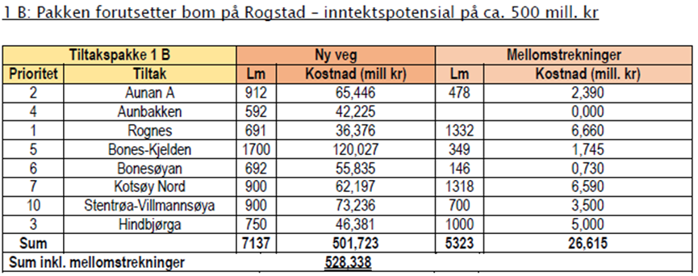
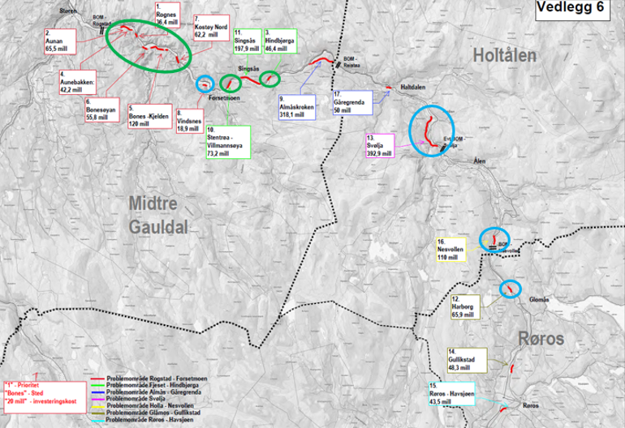
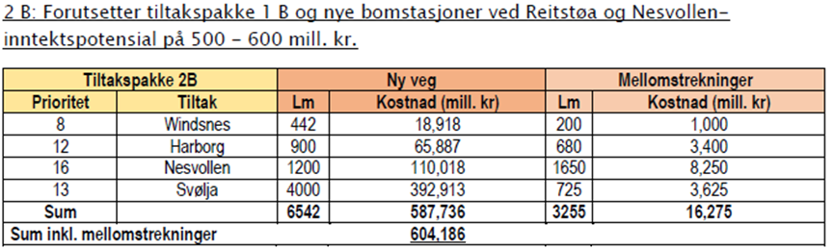
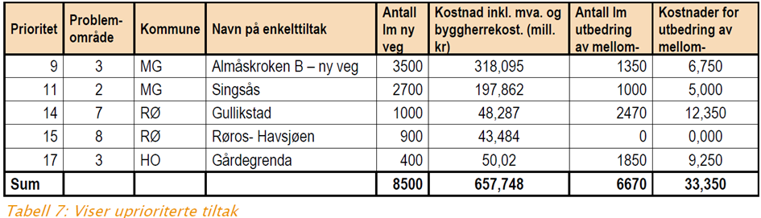
Forprosjekt - prioriteringer
Tiltakspakke 1
Tiltakspakke 2
Uprioritert
Notes:
Forprosjekt fra 2018 SVV – 17 ulike tiltak. Trinn 1 er tiltakspakke 1 og 2. Trinn 2 er de uprioriterte tiltakene. Styringsgruppa: Prioriteringer i forprosjektet skulle legges til grunn for prosjektet.

Slide 7
Bompenger - hovedprinsipp
«… de som betaler skal ha nytte av prosjektet bompengene finansierer. På samme måte må de som har nytte av prosjektet være med å betale.»
Notes:
Regelverk gitt i Veileder bompengeprosjekter og i Takstretningslinjer.

Slide 8
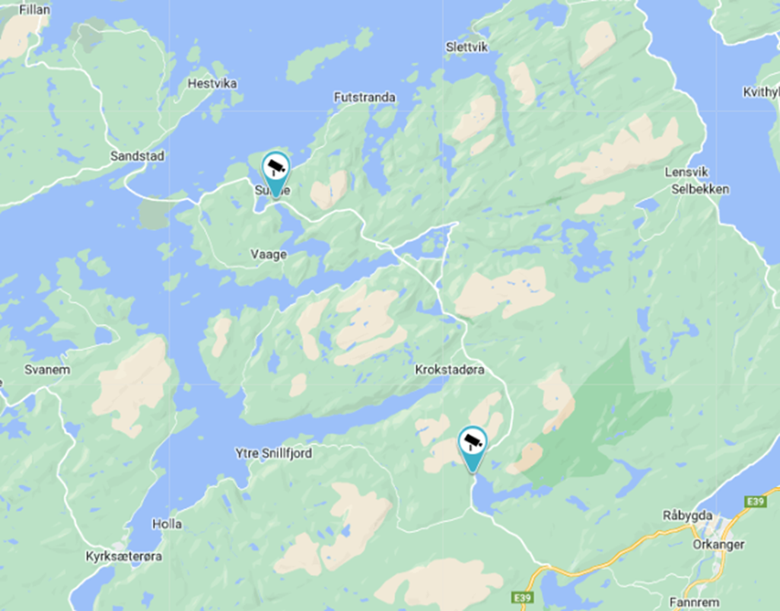
Bompenger i Trøndelag
Fv. 714 Laksevegen
Bompengeandel: 50/56 %
Samlet sats lett bil: kr. 150
Samlet sats tung bil: kr. 502
Fv. 17/720
Bompengeandel: 50 %
Samlet sats lett bil: kr. 122
Samlet sats tung bil: kr. 244
Fosenvegene
Bompengeandel 75 %
Samlet sats lett bil: kr. 151
Samlet sats tung bil: ca. kr. 360
Kr. 83
Kr. 67

Slide 9
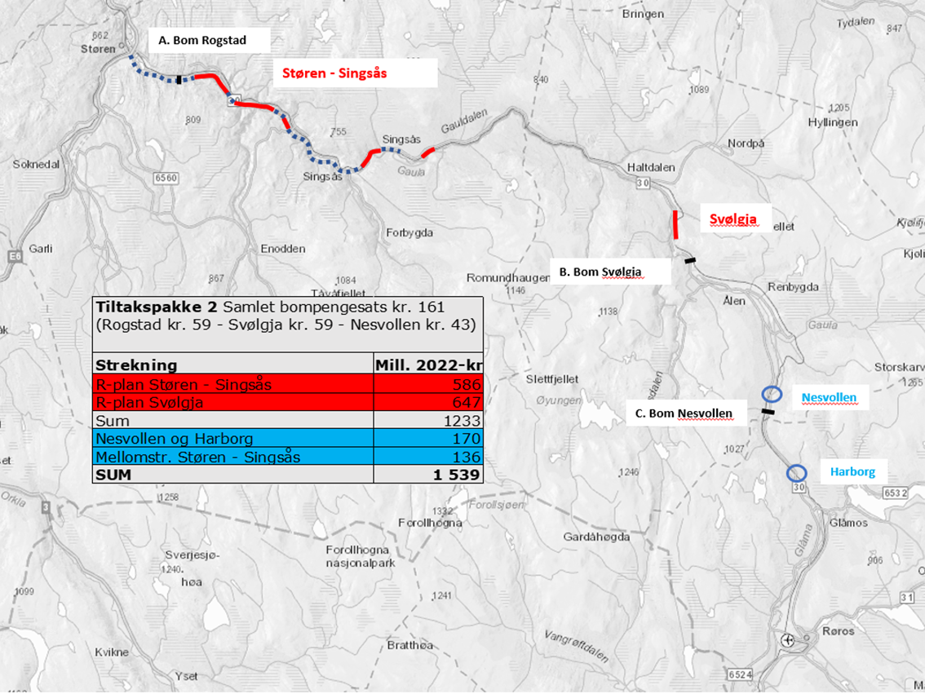
Styringsgruppas anbefaling
16,5 km ny veg
18,3 km utbedret veg
Kostnad: 1,54 mrd.
Bompengeandel: 75 %
Nedbetalingstid: 15 år
Samlet bompengesats lette biler:
Kr. 161 (kr. 129)
Utslippsfrie kjøretøyer:
50% av rabatert lettbilsats (kr. 65)
Tunge kjøretøyer:
3 x lettbilsats (kr. 483)
Notes:
Anbefaling: avveining av akseptabel bompengesatser og ønske om å bygge mest mulig vei. Utfordring med økende andel elbiler. R-planer for den delen som skal bompengefinansieres. 3 bommer med samlet sats 161 kr.

Slide 10
Nye vurderinger
Passeringstak
40 passeringer i hver bom pr. mnd. – resten gratis
Redusert investering ca. 11 mill. kr.
Fordele kostnadene på flere bomstasjoner
Mindre belastning på lokaltrafikken, men nytteprinsippet blir utfordret
Notes:
Nye vurderinger etter informasjon til kommunestyrene. Pendlere spesielt fra Haltdalen til Røros og i MG blir spesielt sterkt berørt. Også fritidsaktiviteter knyttet til skolene på kveldstid. Styringsgruppa har bedt oss se på mulighetene.

Slide 11
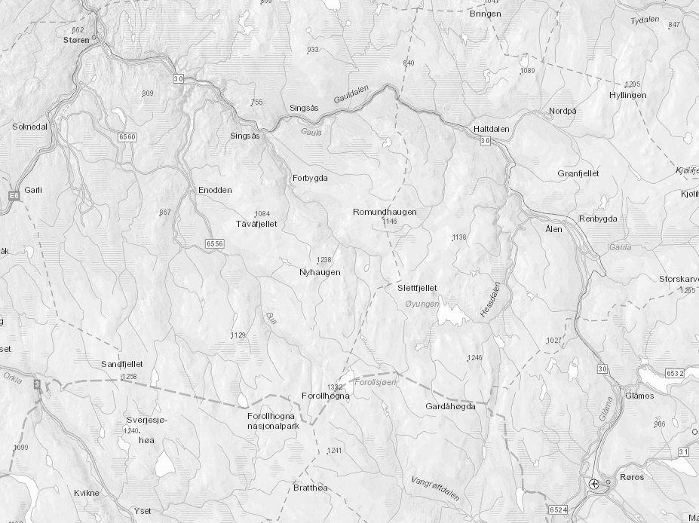
A. Rogstad
R-plan Støren – Singsås
A2. Almåsøy
R-plan Svølgja
B. Svølgja
Nesvollen
C. Nesvollen
Harborg

Slide 12
3 eller 4 bomsnitt
Alternativ 2
Støren kr. 59 Singsås Haltdalen kr. 59 Ålen kr. 43 Røros
Støren kr. 59 Haltdalen kr. 102 Røros
Alternativ 5
Støren kr. 59 Singsås kr. 24 Haltdalen kr. 39 Ålen kr. 43 Røros
Støren kr. 83 Haltdalen kr. 82 Røros
Notes:
Passeringstak på 40 og alternativ 5 vil bli lagt fram for styringsgruppa for behandling – vedtak sendes til kommunestyrene for behandling.

Slide 13
Videre framdrift
September – kommunestyrebehandling
Ekstern kvalitetssikring av kostnader
Sluttføring av bompengesøknaden
Kvalitetssikring av bompengesøknaden i Vegdirektoratet

Slide 14
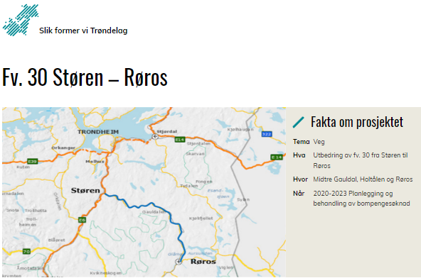
Informasjon
Prosjektside:
Fv. 30 Støren – Røros - Trøndelag fylkeskommune (trondelagfylke.no)
Bompengeprosjektet:
Seniorrådgiver Rannveig Skansen tlf. 74179527/97015130
eller epost:rannska@trondelagfylke.no
Prosjektleder Arnfinn Tangstad, tlf. 74179948/41507643
eller epost: arnta@trondelagfylke.no
Planlegging:
Siri Solem 74174188/41237267 eller epost sirsol@trondelagfylke.no

